Slide 1

PTV
Programa Terapéutico para Varones

Slide 2



¿Quiénes somos?
El PTV forma parte del conjunto de obras sociales y proyectos que la COMUNIDAD MISIONERA LAICA VICENTINA coordina como parte de la pastoral social de la parroquia de San Pedro de Sacaba

Slide 3


¿Quiénes somos?
La comunidad Misionera Laica Vicentina, en su estrategia de contribución a la disminución de la violencia hacia la mujer establece:
Centro de Atención a la Mujer
Programa Terapéutico para Varones

Slide 4
¿Con quiénes trabajamos?
PTV y CAM a través de una alianza estratégica coordinan sus acciones con las instancias receptoras y promotoras de denuncia (Ley 348)
  SLIM´s
  DNA´s
  FELCV´s
  Fiscalías

Slide 5


¿Qué es PTV?
Brinda atención terapéutica especializada
Busca un cambio de conducta y prevención de nuevos episodios

Slide 6
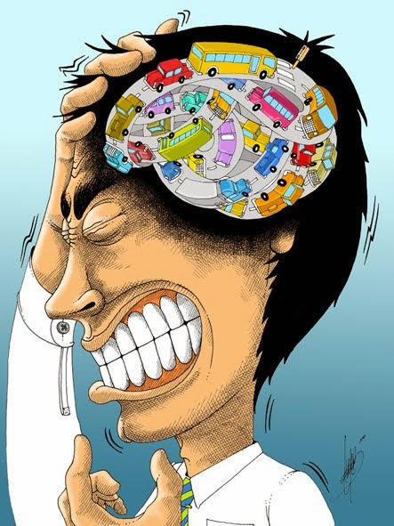
Destinatarios
Varones mayores de edad con conductas agresivas y/o violentas remitidos por instancias públicas, privadas y/o que llegan de manera voluntaria

Slide 7
Áreas de intervención
Incidencia
Atención
Prevención y sensibilización

Slide 8
Incidencia
Áreas de intervención:
Establecimiento de alianzas estratégicas con instancias públicas y privadas
  Instalación de la mesa interinstitucional
  Elaboración de protocolos y rutas de atención, intervención y derivación
  Conversatorio con aliados
  Foros debate

Slide 9
Atención
Áreas de intervención:
Intervención social
Intervención terapéutica
Seguimiento y acompañamiento externo

Slide 10
Intervención social
Áreas de intervención (Atención)
Entrevista de valoración
Seguimiento de caso

Slide 11
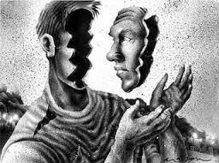
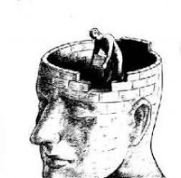
Intervención terapéutica
Áreas de intervención (Atención)
20 Sesiones individuales
Escucha clínica
Transferencia
Implicación subjetiva
Localización subjetiva
Rectificación subjetiva

Slide 12

Intervención terapéutica
Áreas de intervención (Atención)
6 Sesiones de reflexión grupal
  Motivación
  Masculinidad
  Relaciones de pareja
  Emociones implicadas en el acto violento
  Violencia
  Relaciones interpersonales, resolución de conflictos

Slide 13
Seguimiento y acompañamiento externo
Áreas de intervención (Atención)
Entrevista de seguimiento
Redes de apoyo

Slide 14
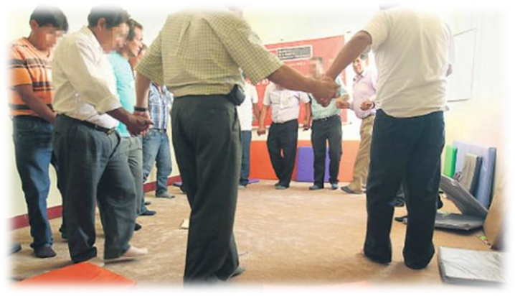
Prevención y Sensibilización comunitaria
Áreas de intervención:
Prevención y talleres de sensibilización

Slide 15


Slide 16
Gracias

